Slide 1
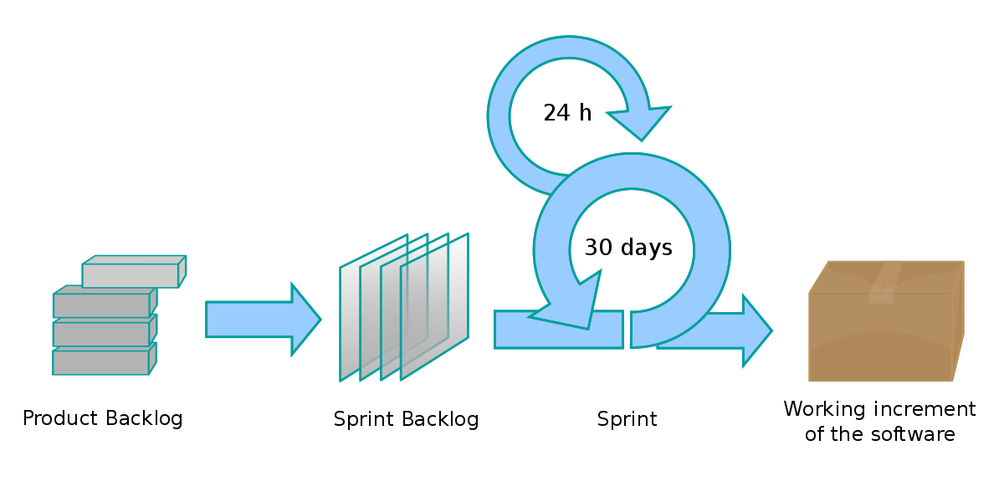
SmartBar
Nuno Araújo, Joel Figueiras, Vitor Machado
Graduação em engenharia de sistemas informáticos
Eduardo Peixoto
BACKGROUND
OBJECTIVES
Nas horas de intervalos/refeições verificasse uma grande afluência no bar da escola, criando aglomerados, filas extensas e um elevado tempo de espera pelos pedidos, acabando por eliminar o tempo disponível para desfrutar os intervalos/refeições.
Para reduzir o problema, pretendemos criar uma aplicação interna para que os utilizadores do bar possam “encomendar” os seus snacks ou refeições com antecedência, evitando assim o tempo de espera das filas para que as horas de intervalo/refeições possam ser melhor aproveitadas.
A ideia passa por remover os pedidos e os levantamentos ao balcão, criando um sistema de compras online. Para as entregas, será criado um repositório local onde o utilizador, com o desbloqueio do repositório através da aplicação, fará o respetivo levantamento. E com isso pretendemos:
Diminuir drasticamente a perda de tempo que se verifica nas filas do bar;
Aumentar o volume de vendas com a praticidade do sistema implementado;
Facilitar a organização do sistema atualmente existente;
METHODOLOGY
Este projeto é baseado na metodologia SCRUM, é uma metodologia ágil utilizada no desenvolvimento de Software baseada em processos iterativos e incrementais. O motivo do uso desta metodologia é que esta é uma estrutura ágil adaptável, flexível e eficaz, projetada para entregar valor ao cliente durante todo o desenvolvimento do projeto.
RESULTS AND CONCLUSIONS
Apesar que, com a implementação da aplicação interna, as filas do bar diminuem drasticamente existe também certa responsabilidade do utilizador marcar a sua refeição ou snack com antecedência para que o pedido possa estar pronto na hora marcada de modo a conseguirem desfrutar dos intervalos.
Com os resultados obtidos da aplicação, esperamos que haja um aumento de vendas por parte dos bares escolares e que haja uma diminuição da carga de trabalho nas horas de pico devido à preparação prévia dos pedidos, facilitando a organização no trabalho
BIBLIOGRAPHY
Up to 5 references
CONTACTS
Email1 (student)
Email2 (supervisor 1)
Email3 (supervisor 2)

